Slide 1

迷城逃亡 详细设计
SE2018春 G08 小组作品

Slide 2
程序描述
引言
参考资料
Gantt图更新
总体设计
小组会议及小组评价

Slide 3
1
引言

Slide 4
1
目的
此文档编写目的在于，使软件开发人员充分了解软件的详细设计结构及软件的整体逻辑结构。
详细见SE2018春-G08-详细设计说明书

Slide 5
2
背景
项目名称
基于手机android端的捉迷藏类小游戏
任务来源
杨枨老师
项目开发者
吴子乔，石梦韬，陈栩

Slide 6
2
总体设计

Slide 7
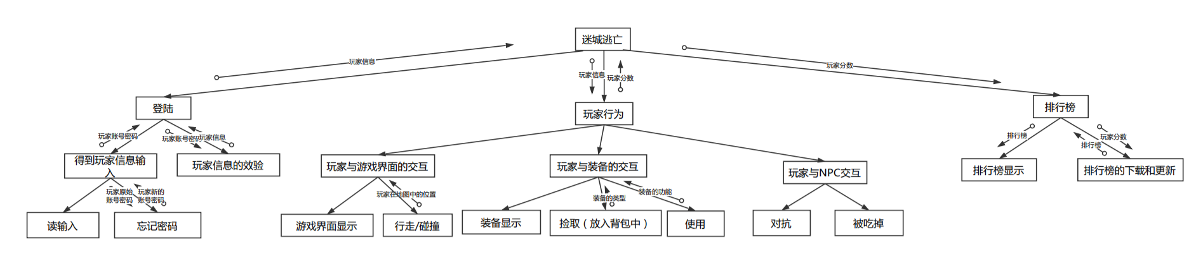
1
结构图

Slide 8
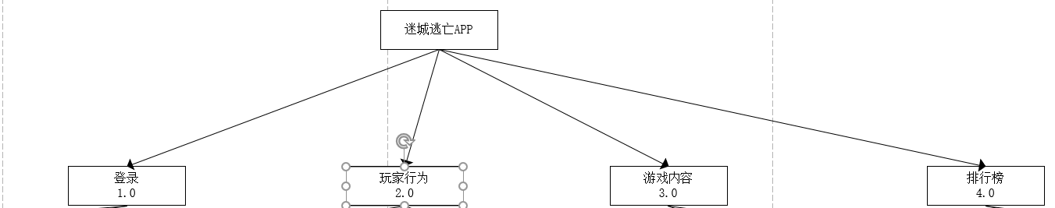
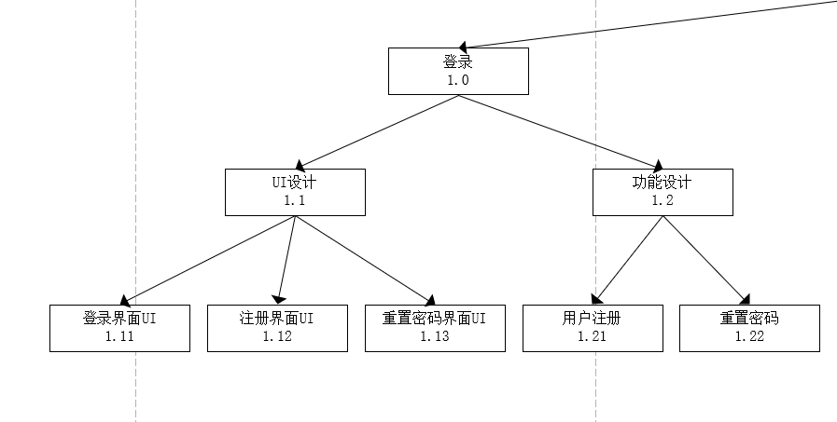
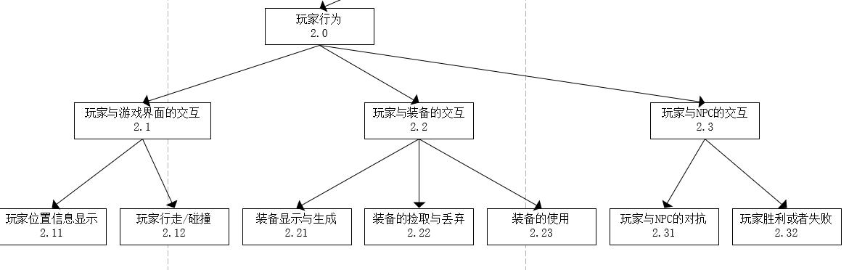
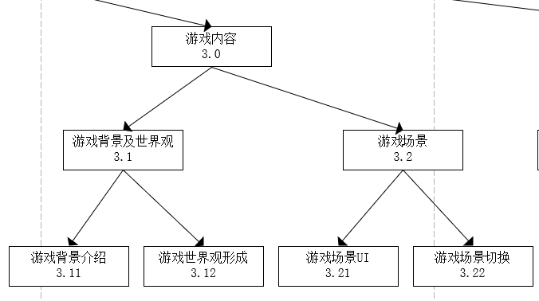
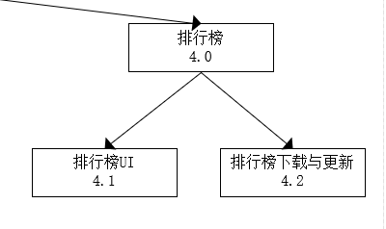
2
HIPO图

Slide 9
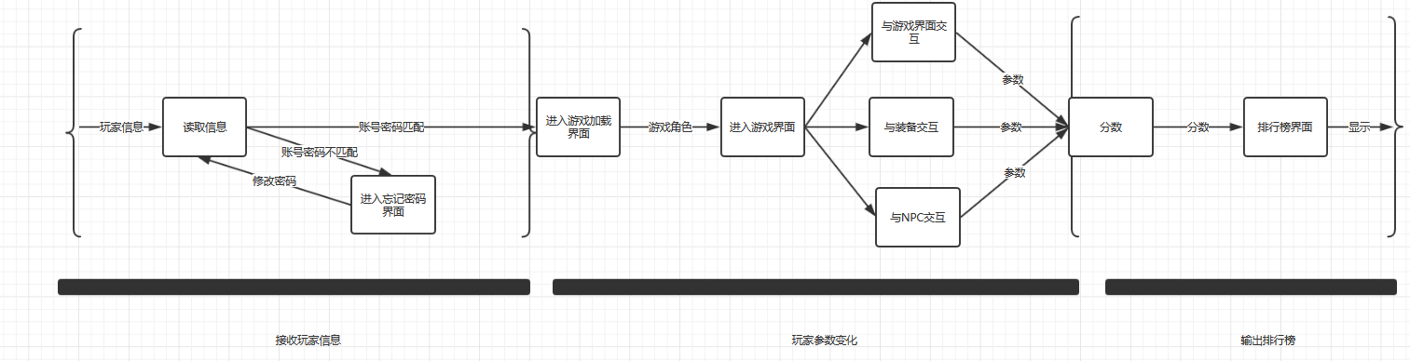
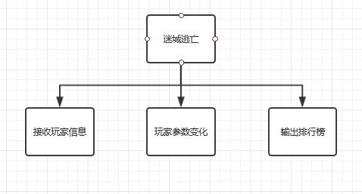
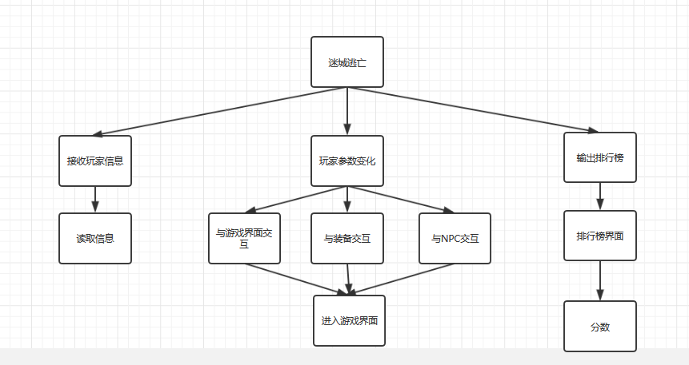
3
业务流图

Slide 10
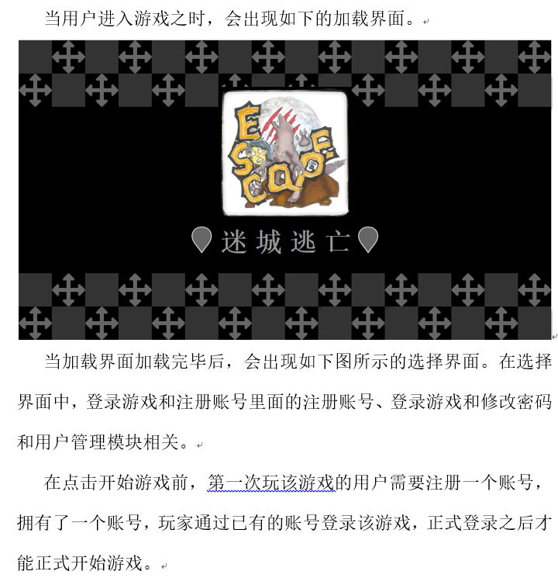
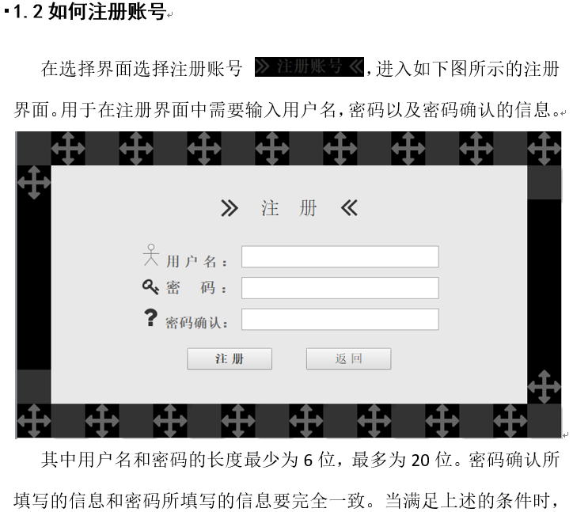
4
用户手册
作为编写对象为用户的手册，我们在编写时的第一想法就是做到简洁与通俗易懂。对于本体的描述也要做到尽可能的详细。

Slide 11
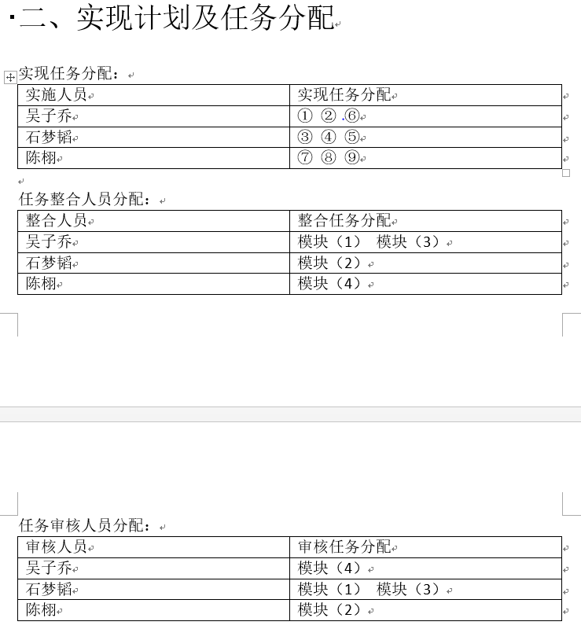
5
详细实现计划
依据HIPO及结构图，我们将程序分模块并给每个人分配任务

Slide 12
3
程序描述

Slide 13
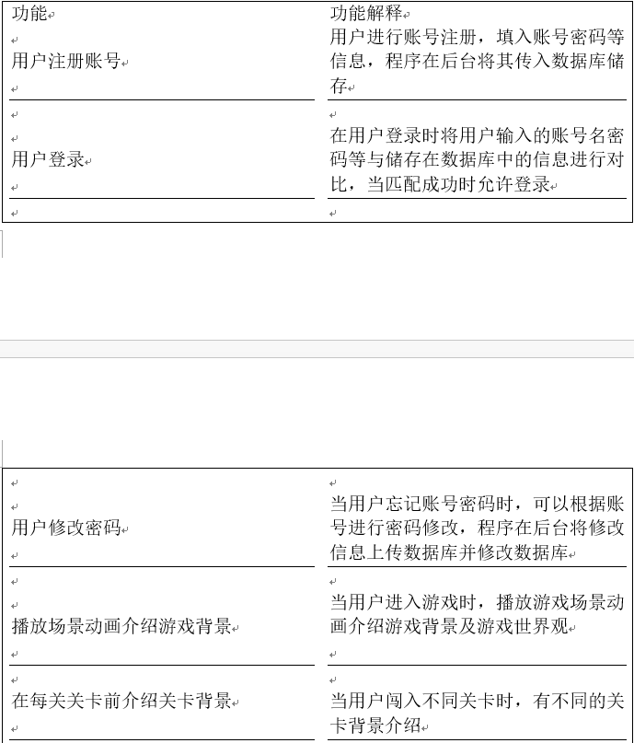
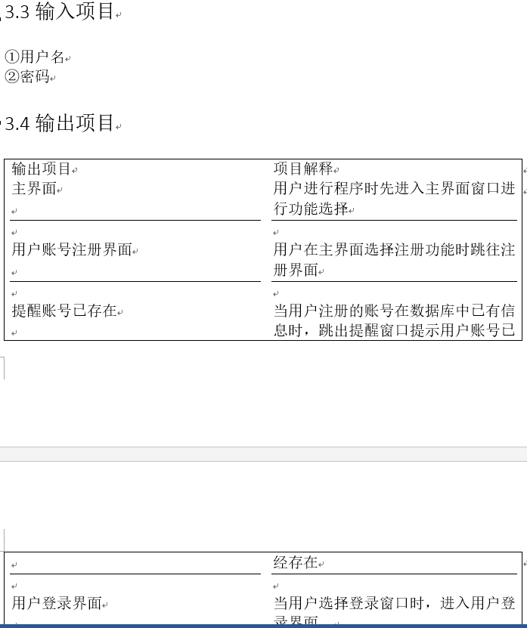
1
模块1（1，3）
功能
输入输出项目

Slide 14
1
模块1（1，3）
如上图所示：
在模块中各个功能的调用关系。
各个功能相应的PDL伪码及N-S图：
①各个部分定义
Declare screen_main as structure(图形界面结构) --*定义主界面
Declare screen_register as structure(图形界面结构) --*定义注册界面
Declare screen_login as structure(图形界面结构) --*定义登录界面
Declare screen_change as structure(图形界面结构) --*定义修改密码界面
Declare screen_exit as structure(图形界面结构) --*定义离开游戏界面
Declare screen_remb as structure(图形界面结构) --*定义提示界面
Declare screen_botton as structure(图形界面结构) --*定义按钮
Declare screen_textbook as structure(图形界面结构) --*定义文本框输入
Declare screen_picture as structure(图形界面结构) --*定义图片
模块流程图

Slide 15
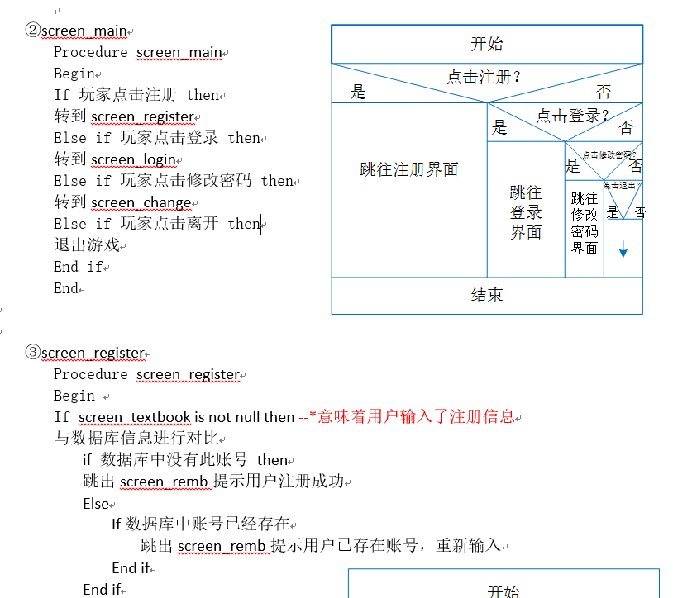
1
模块1（1，3）
PDL语言及N-S图

Slide 16
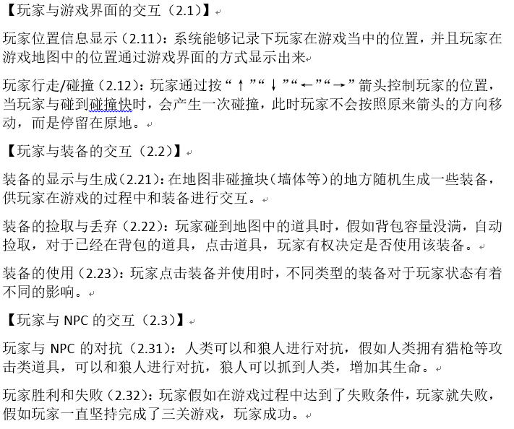
2
模块2（2）
功能

Slide 17
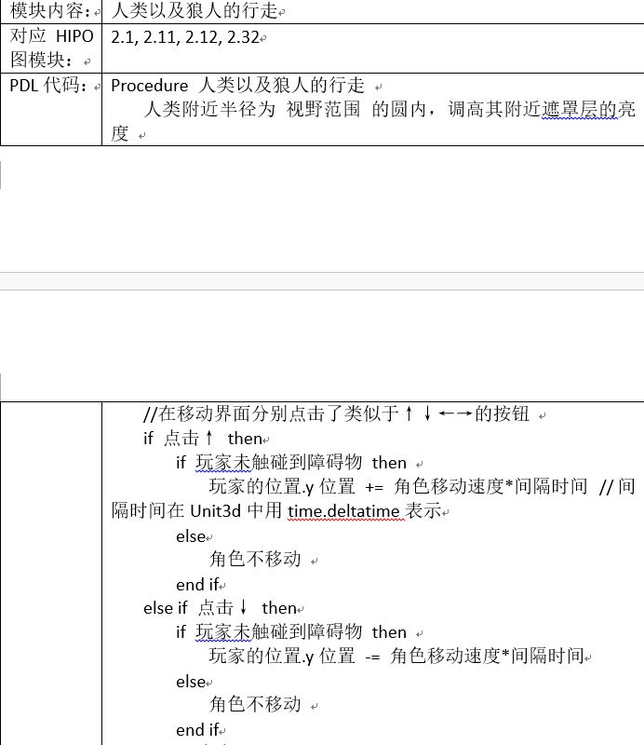
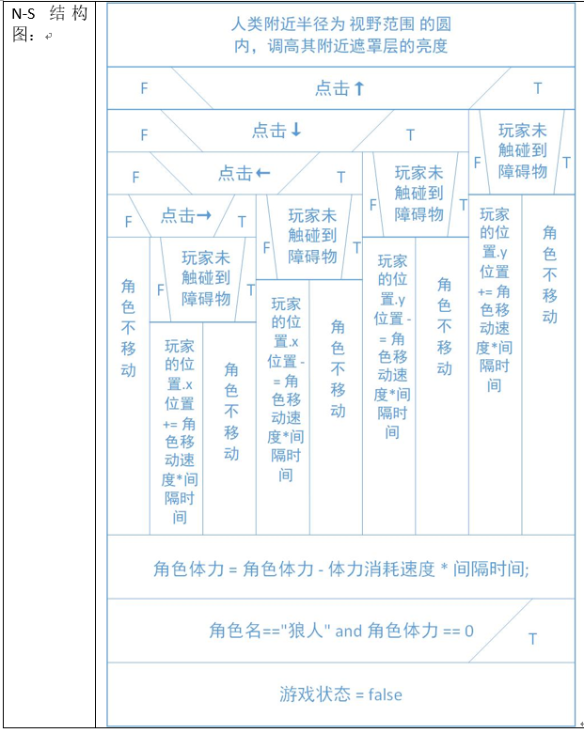
2
模块2（2）
PDL及N-S图

Slide 18
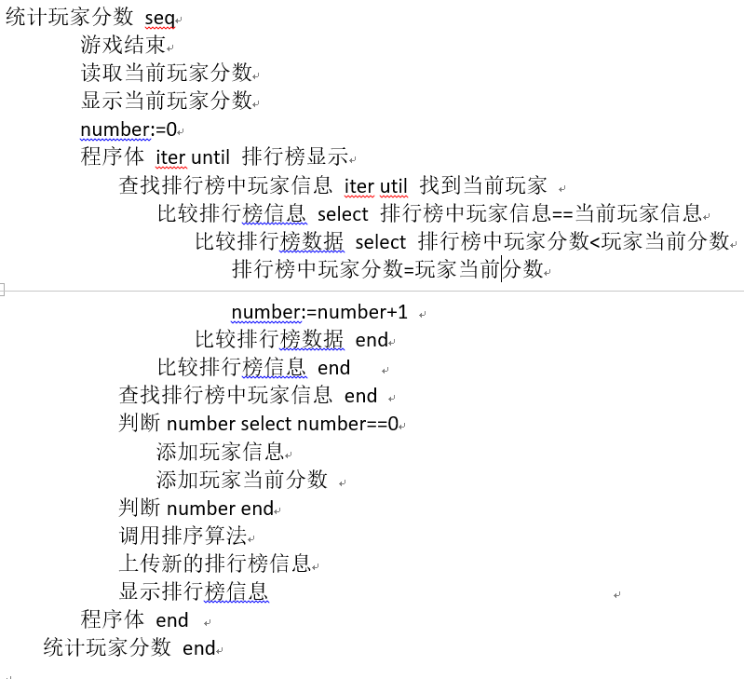
3
模块3（4）
算法

Slide 19
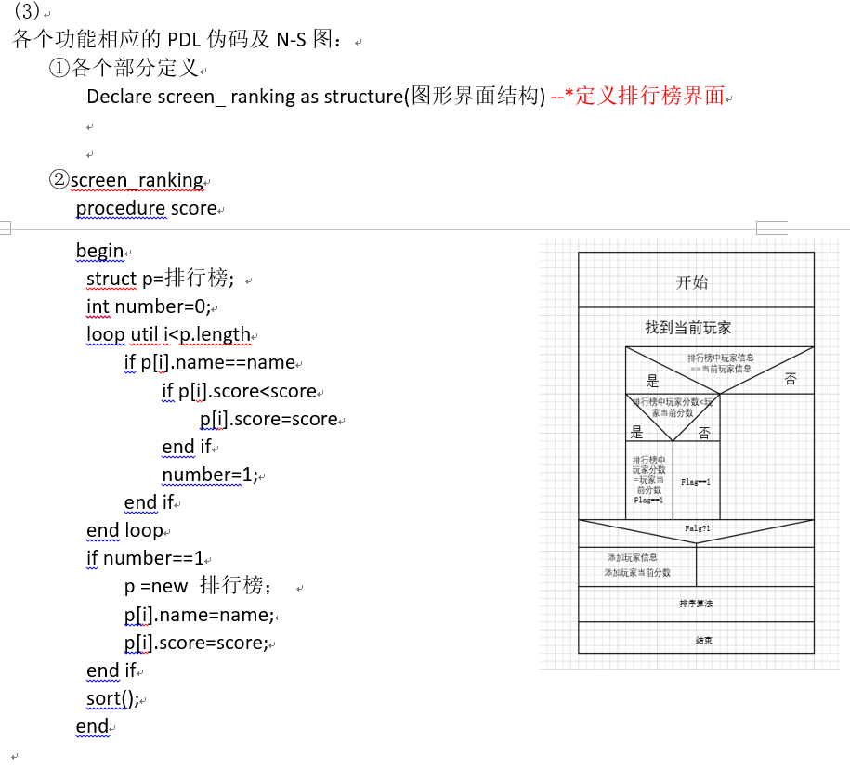
3
模块3（4）
PDL语言及N-S图

Slide 20
4
Ganntt图更新

Slide 21
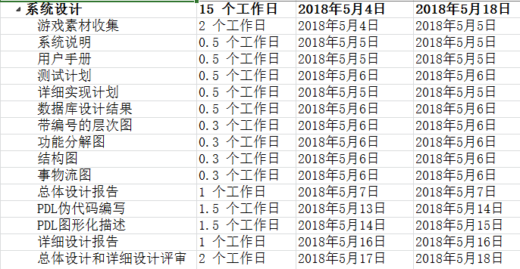
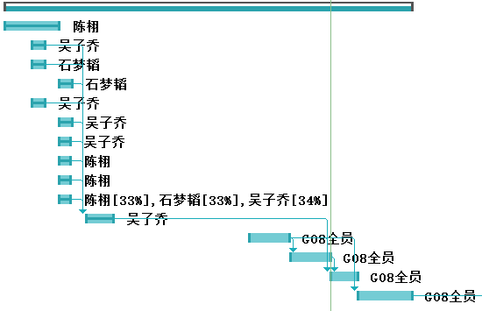
Gantt 图更新
详情见SE2018春-G08-Gantt图

Slide 22
5
小组会议及小组评价

Slide 23
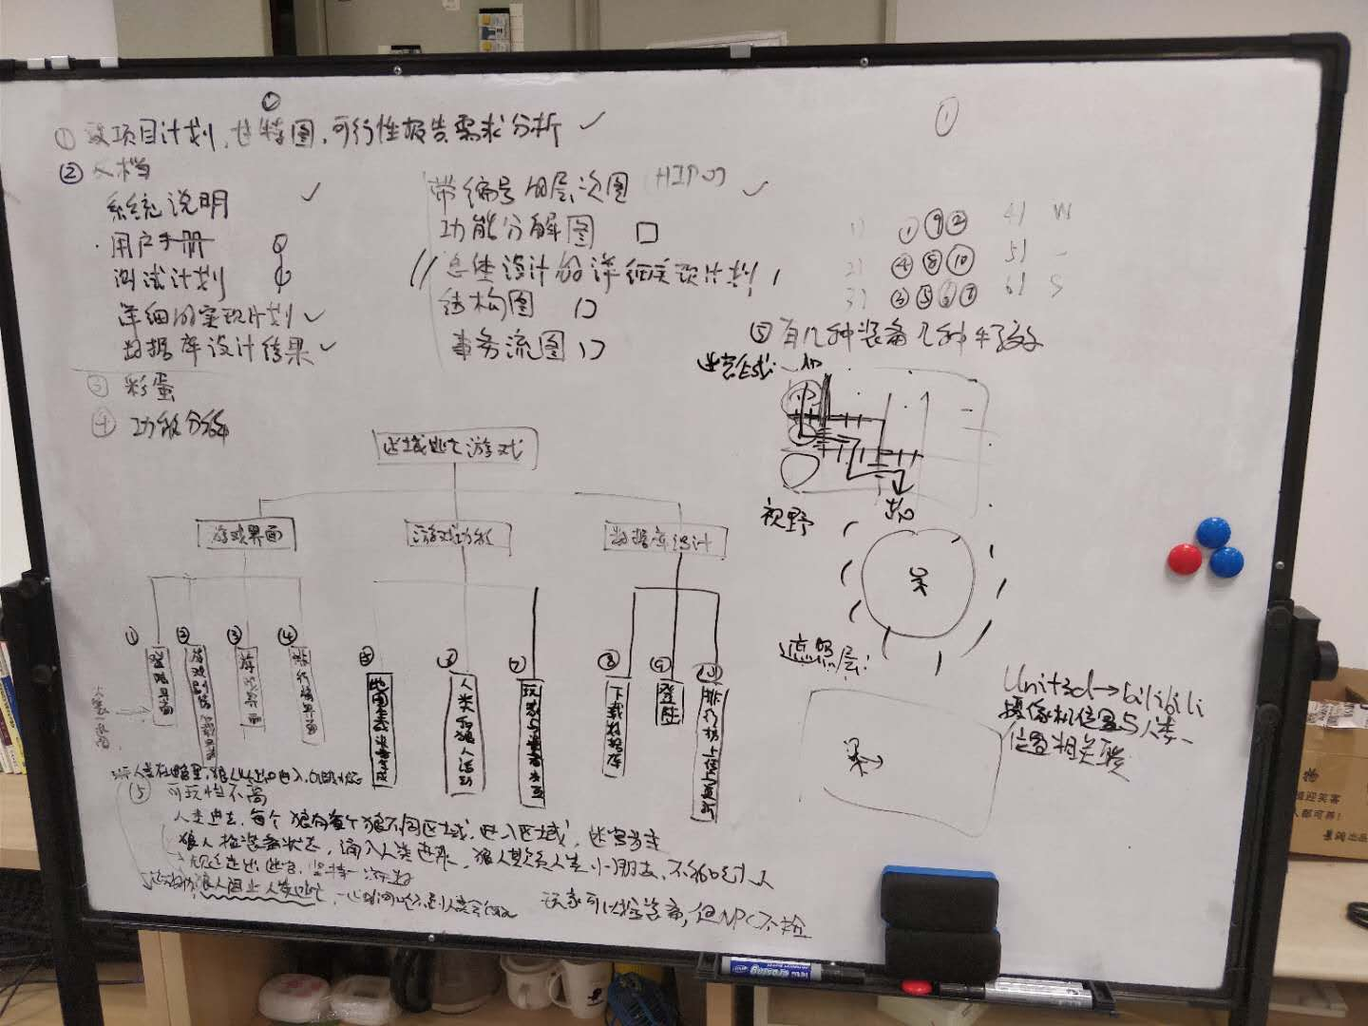
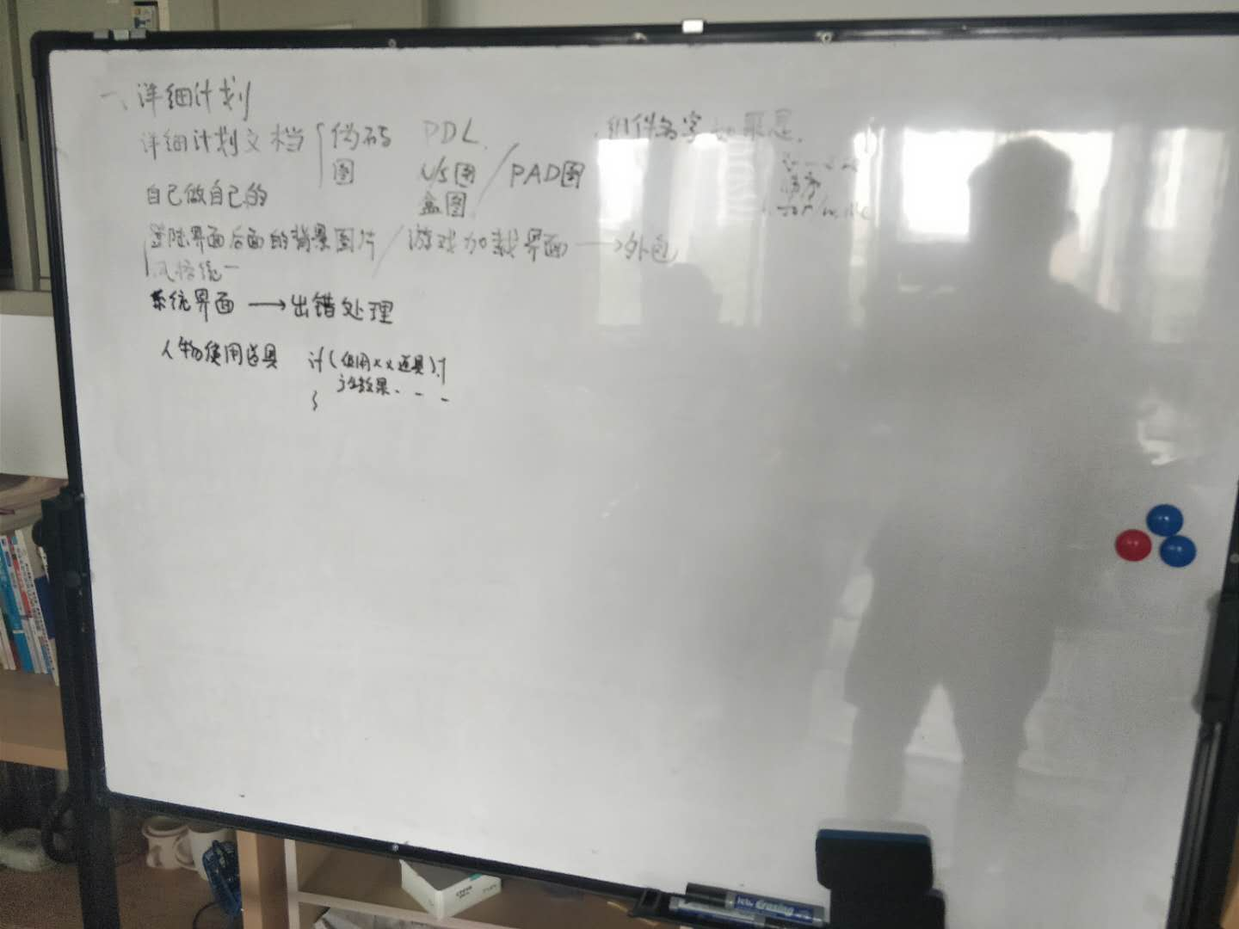
1
小组会议记录文稿及照片
第九周会议记录（第一稿）
第十周会议记录（第一稿）
第九周会议
第十周会议

Slide 24
2
小组里程碑评审
 | 小组成员周绩效考核 |  |  |  |  | 小组成员周绩效考核 |  |  |  |  |  | 小组成员周绩效考核
 | 被考核人姓名： 吴子乔 编制日期：2018 年5月16日 |  |  |  |  | 被考核人姓名： 石梦韬 编制日期：2018 年5月16日 |  |  |  |  |  | 被考核人姓名： 陈栩 编制日期：2018 年5月16日
 | 项目及考核内容 |  | 配 分 | 评分 |  | 项目及考核内容 |  | 配 分 | 评分 |  |  | 项目及考核内容 |  | 配 分 | 评分
 | 工作任务40% | 能时时跟进，追踪工作，提前完成任务 | 40 | 37 |  | 工作任务40% | 能时时跟进，追踪工作，提前完成任务 | 40 | 40 |  |  | 工作任务40% | 能时时跟进，追踪工作，提前完成任务 | 40 | 36
 |  | 能跟踪，按期完成任务 | 30-39 |  |  |  | 能跟踪，按期完成任务 | 30-39 |  |  |  |  | 能跟踪，按期完成任务 | 30-39
 |  | 在监督下能完成任务 | 20-29 |  |  |  | 在监督下能完成任务 | 20-29 |  |  |  |  | 在监督下能完成任务 | 20-29
 |  | 在指导下，偶尔不能完成任务 | 20以下 |  |  |  | 在指导下，偶尔不能完成任务 | 20以下 |  |  |  |  | 在指导下，偶尔不能完成任务 | 20以下
 | 工作质量20% | 出色、准确,无任何差错 | 20 | 18 |  | 工作质量20% | 出色、准确,无任何差错 | 20 | 19 |  |  | 工作质量20% | 出色、准确,无任何差错 | 20 | 19
 |  | 完成任务质量尚好,但还可以再加强 | 15-19 |  |  |  | 完成任务质量尚好,但还可以再加强 | 15-19 |  |  |  |  | 完成任务质量尚好,但还可以再加强 | 15-19
 |  | 工作疏忽,偶有小差错 | 10-14 |  |  |  | 工作疏忽,偶有小差错 | 10-14 |  |  |  |  | 工作疏忽,偶有小差错 | 10-14
 |  | 工作质量不佳,常有差错 | 10以下 |  |  |  | 工作质量不佳,常有差错 | 10以下 |  |  |  |  | 工作质量不佳,常有差错 | 10以下
 | 工作技能(10%) | 具有极丰富的专业技能，能充分完成本身职责 | 10 | 8 |  | 工作技能(10%) | 具有极丰富的专业技能，能充分完成本身职责 | 10 | 9 |  |  | 工作技能(10%) | 具有极丰富的专业技能，能充分完成本身职责 | 10 | 9
 |  | 有相当的专业技能，足以应付本身工作 | 8-9 |  |  |  | 有相当的专业技能，足以应付本身工作 | 8-9 |  |  |  |  | 有相当的专业技能，足以应付本身工作 | 8-9
 |  | 专业技能一般，但对完成任务尚无障碍 | 7 |  |  |  | 专业技能一般，但对完成任务尚无障碍 | 7 |  |  |  |  | 专业技能一般，但对完成任务尚无障碍 | 7
 |  | 技能程度稍感不足，执行职务常需请教他人 | 5-6 |  |  |  | 技能程度稍感不足，执行职务常需请教他人 | 5-6 |  |  |  |  | 技能程度稍感不足，执行职务常需请教他人 | 5-6
 |  | 对工作必需技能不熟悉，日常工作难以完成 | 5以下 |  |  |  | 对工作必需技能不熟悉，日常工作难以完成 | 5以下 |  |  |  |  | 对工作必需技能不熟悉，日常工作难以完成 | 5以下
 | 工作态度与责任感10% | 任劳任怨，竭尽所能完成任务 | 10 | 9 |  | 工作态度与责任感10% | 任劳任怨，竭尽所能完成任务 | 10 | 10 |  |  | 工作态度与责任感10% | 任劳任怨，竭尽所能完成任务 | 10 | 10
 |  | 工作努力,主动，能较好完成分内工作 | 8-9 |  |  |  | 工作努力,主动，能较好完成分内工作 | 8-9 |  |  |  |  | 工作努力,主动，能较好完成分内工作 | 8-9
 |  | 有责任心，能自动自发 | 7 |  |  |  | 有责任心，能自动自发 | 7 |  |  |  |  | 有责任心，能自动自发 | 7
 |  | 交付工作需要督促方能完成 | 5-6 |  |  |  | 交付工作需要督促方能完成 | 5-6 |  |  |  |  | 交付工作需要督促方能完成 | 5-6
 |  | 敷衍了事，无责任心，做事粗心大意 | 5以下 |  |  |  | 敷衍了事，无责任心，做事粗心大意 | 5以下 |  |  |  |  | 敷衍了事，无责任心，做事粗心大意 | 5以下
 | 协调性 10% | 与人协调无间，为工作顺利完成尽最大努力 | 10 | 9 |  | 协调性 10% | 与人协调无间，为工作顺利完成尽最大努力 | 10 | 10 |  |  | 协调性 10% | 与人协调无间，为工作顺利完成尽最大努力 | 10 | 10
 |  | 爱护团体，常协助别人 | 8-9 |  |  |  | 爱护团体，常协助别人 | 8-9 |  |  |  |  | 爱护团体，常协助别人 | 8-9
 |  | 肯应他人要求帮助别人 | 7 |  |  |  | 肯应他人要求帮助别人 | 7 |  |  |  |  | 肯应他人要求帮助别人 | 7
 |  | 仅在必要与人协调的工作上与人合作 | 5-6 |  |  |  | 仅在必要与人协调的工作上与人合作 | 5-6 |  |  |  |  | 仅在必要与人协调的工作上与人合作 | 5-6
 |  | 精神散漫不肯与别人合作 | 5以下 |  |  |  | 精神散漫不肯与别人合作 | 5以下 |  |  |  |  | 精神散漫不肯与别人合作 | 5以下
 | 纪律性 10% | 自觉遵守和维护公司各项规章制度 | 10 | 10 |  | 纪律性 10% | 自觉遵守和维护公司各项规章制度 | 10 | 10 |  |  | 纪律性 10% | 自觉遵守和维护公司各项规章制度 | 10 | 10
 |  | 能遵守公司规章制度,但需要有人督导 | 8-9 |  |  |  | 能遵守公司规章制度,但需要有人督导 | 8-9 |  |  |  |  | 能遵守公司规章制度,但需要有人督导 | 8-9
 |  | 偶有迟到，但上班后工作兢兢业业 | 7 |  |  |  | 偶有迟到，但上班后工作兢兢业业 | 7 |  |  |  |  | 偶有迟到，但上班后工作兢兢业业 | 7
 |  | 纪律观念不强,偶尔违反公司规章制度 | 5-6 |  |  |  | 纪律观念不强,偶尔违反公司规章制度 | 5-6 |  |  |  |  | 纪律观念不强,偶尔违反公司规章制度 | 5-6
 |  | 经常违反公司制度,被指正时态度傲慢 | 5以下 |  |  |  | 经常违反公司制度,被指正时态度傲慢 | 5以下 |  |  |  |  | 经常违反公司制度,被指正时态度傲慢 | 5以下
 | 合计 |  |  | 93 |  | 合计 |  |  | 98 |  |  | 合计 |  |  | 94
 | 备注： |  |  |  |  | 备注： |  |  |  |  |  | 备注：
 | 考核人签名 | 陈栩、石梦韬 |  |  |  | 考核人签名 | 吴子乔 |  |  |  |  | 考核人签名 | 吴子乔

Slide 25
6
参考资料

Slide 26
1
参考资料
[1] 游戏《迷宫深处》开发者介绍及游戏内容 2018年4月11日
https://tieba.baidu.com/p/5366126268?red_tag=1516710533&traceid=
[2] unity社区论坛2D游戏制作技术简单举例 2018年4月20日
http://forum.china.unity3d.com/thread-13546-1-1.html
[3] unity社区学习资料及unity开发教程 2018年4月20日
http://forum.china.unity3d.com/forum.php
[4] CSDN博客社区.文章.软件工程需求分析文档模板 2018年4月21日
https://blog.csdn.net/jiangcl207504/article/details/5467285
[5] SiKi学院unity开发相关课程 2018年4月22日
http://www.sikiedu.com/cloud/search?q=unity%E5%85%A5%E9%97%A8
[6] 张海藩、牟永敏.《软件工程导论》-6版 北京：清华大学出版社，2013（2018.1重印）
[7] 陈洪、任科、李华杰.《游戏专业概论》 北京：清华大学出版社，2010.1

Slide 27
THANK
YOU

